Slide 1








09.02.01
«Компьютерные системы и комплексы»
СРОК ОБУЧЕНИЯ:
3 ГОДА 10 МЕСЯЦЕВ (НА БАЗЕ 9 КЛАССОВ)

Slide 2





Кто он?
Чем занимается?
/ 01
Специалист по компьютерным системам– это профессионал, специализирующийся на области информационных технологий и компьютерной инфраструктуры, обладающий знаниями и навыками по настройке, обслуживанию и обеспечению функционирования компьютерных систем, серверов и программного обеспечения. Владеет умениями по установке, настройке и обновлении компьютерного оборудования, а также управление сетями, обеспечение безопасности данных и управление резервными копиями. Специалист способен обеспечивать бесперебойную и эффективную работу компьютерных сетей.
Эксплуатация, техобслуживание и устранение неполадок
Эксплуатация
и техническое обслуживание системы передачи данных
Оказание технической поддержки пользователям в решение проблем, связанных с сетью
Установка компьютерной техники
и программного обеспечения

Slide 3






/ 02
          Моделирование цифровых устройств в специализированных программах
          Выполнение процедур сборки программных модулей и компонент в программный продукт;
          Контроль параметров цифровых устройств; диагностики дефектов и неисправностей цифровых устройств компьютерных систем и комплексов
          Отладка аппаратно-программных компьютерных систем и комплексов
КОМПЕТЕНЦИЯ
СПЕЦИАЛИСТ
ПО КОМПЬЮТЕРНЫМ
СИСТЕМАМ
Восстановление и обновление версий программного обеспечения и операционных систем

Slide 4

ЧТО ИЗУЧАЕТ
СПЕЦИАЛИСТ ПО КОМПЬЮТЕРНЫМ СИСТЕМАМ
Основы проектирования цифровой техники
Разработка и прототипирование цифровых систем
Микропроцессорные системы
Программирование микроконтроллеров
Техническое обслуживание и ремонт аппаратной части компьютерных систем и комплексов
Разработка прикладных приложений
Системы визуализации
Сетевое администрирование
Дополнительный ПМ
«Интеграция компьютерных сетей в платформы цифровой экономики»
Рабочая профессия «Оператор ЭВМ»
/ 03

Slide 5

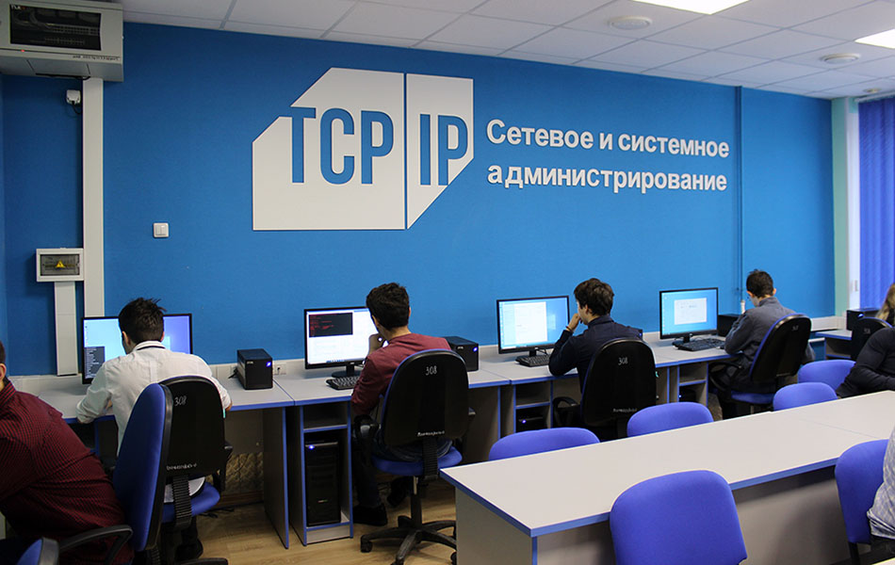

ГДЕ НУЖЕН СПЕЦИАЛИСТ ПО КОМПЬЮТЕРНЫМ СИСТЕМАМ?
/ 04
          Выпускники специальности «Компьютерные системы и комплексы" могут работать в различных сферах экономики, где требуется поддержка и развитие информационных технологий. Основные сферы включают:
Вертикальный рост:
Монтажник РЭАиП
Специалист по компьютерным системам
Системный администратор
Сетевой инженер
IT- консультант
Специалист тех. поддержки
Руководитель направления или департамента ИТ
Инженер по сетевой безопасности
IT -менеджер /Директор информационных технологий
Выпускники специальности «Компьютерные системы и комплексы» могут работать в различных организациях и сферах, где требуется обеспечение функционирования информационных систем и сетевой инфраструктуры.

Slide 6


Производственная практика
ООО «КСТ ЭНЕРГО ИНЖИНИРИНГ»
ООО «НПП ОЗНА-Инжиниринг»
ООО «АЛЕКС ИНТЕГРО»
АО «НИИ «СОЛИТОН»
АО «УППО»
АО «УАПО»
Карьерная карта

